Slide 1


<
Departamento de Ciencias Económicas, Administrativas y del Comercio
Carrera de Comercio Exterior y Negociación Internacional
Trabajo de titulación, previo a la obtención del título de Licenciada en Comercio Exterior y Negociación Internacional
Análisis del Índice de Desempeño Logístico en los países miembros de la CAN bajo la aplicación del método ANOVA
Autoras: Benítez Pincha, Dayana Alejandra
Caiza Chicaiza, Evelyn Paola
Tutora: Ing. Vinueza Luna, Jenny Lolita PhD
Sangolquí - 2022

Slide 2
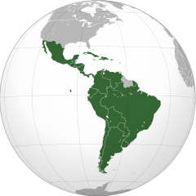




Capítulo I: Problema
Desempeño Logístico
Latinoamérica
Los costos logísticos equivalen entre el 18% y 35% del total de producto final.
Encuesta del Banco Mundial (2018)
América Latina y el Caribe tienen menor rendimiento
(2,66/5).
Bloque Andino
Comparten realidades similares y diferencias logísticas.
¿Cuáles son las deficiencias logísticas más relevantes dentro de los países miembros de la CAN, mediante la aplicación del método ANOVA?
Banco Mundial (2007)
Connecting to Compete: Trade Logistics in the Global Economy.
Posición competitiva
(10 países disminuyeron su puntaje)
Diferencia con Chile (mejor de la región puesto 34)
Colombia puesto 58
Ecuador puesto 62
Perú puesto 83
Bolivia puesto 131
Eficiencia de aduanas y calidad de la infraestructura.

Slide 3

Capítulo I: Objetivos
Objetivo General
Objetivos Específicos
Analizar el Índice de Desempeño Logístico mediante la aplicación del método ANOVA para los países miembros de la CAN durante el período 2010-2018.
1. Analizar el perfil logístico y la evolución de los indicadores del Índice de Desempeño Logístico de los países miembros de la CAN durante el período 2010-2018.
2. Identificar el indicador con menor ponderación del Índice de Desempeño Logístico de cada uno de los países miembros de la CAN, mediante la aplicación del método ANOVA.
3. Describir la relación entre el IDL y las exportaciones totales de los países miembros de la CAN durante el período 2010-2018.

Slide 4
Capítulo I: Proposición
La relación entre el Índice de Desempeño Logístico y las exportaciones de los países miembros de la Comunidad Andina de Naciones (CAN) durante el período 2010 - 2018, es directamente proporcional.

Slide 5
Capítulo I: Metodología
Enfoque de investigación
Mixta (cualitativa y cuantitativa)
Tipología de la investigación
Por su finalidad
Por las fuentes de información
Por las unidades de análisis
Por el control de variables
Por el alcance
Objetivo 1
Unidad de análisis: Perfil logístico
Procedimiento para recolección de datos: fuentes secundarias.
Informes de la CEPAL, PROECUADOR, PROCOLOMBIA, páginas web y revistas científicas.
Analizar el perfil logístico y la evolución de los indicadores del Índice de Desempeño Logístico de los países miembros de la CAN durante el período 2010-2018.
Aplicativo
Información documental
Objetivo 2
Unidad de análisis: IDL de la CAN.
Procedimiento para recolección de datos: fuentes secundarias.
Encuesta Logistics Performance Index (LPI) Questionnaire, base de datos estadísticos del Banco Mundial.
Modelos: Método ANOVA y regresión lineal múltiple.
Identificar el indicador con menor ponderación del Índice de Desempeño Logístico de cada uno de los países miembros de la CAN, mediante la aplicación del método ANOVA.
De laboratorio
No experimental
Objetivo 3
Unidad de análisis: IDL y exportaciones de la CAN.
Procedimiento para recolección de datos: fuentes secundarias
Base de datos estadísticos del Banco Mundial y Trade Map.
Modelo: Coeficiente de correlación de Pearson.
Descriptiva (Objetivo 1)
Descriptiva y correlacional (Objetivos 2 y 3)
Describir la relación entre el IDL y las exportaciones totales de los países miembros de la CAN durante el período 2010-2018.

Slide 6

Capítulo II: Marco Teórico
Teoría de Cuellos de Botella o TOC
IDL
Competitividad y Calidad de los Servicios Logísticos
Facilidad para Coordinar Embarques a Precios Competitivos
Frecuencia de arribo de embarques al destinatario dentro del plazo previsto
Calidad de la Infraestructura Relacionada con el Comercio y el Transporte
Facilidad para Localizar y hacer Seguimientos a los Envíos
Eficiencia del Despacho Aduanero
Plazo de Entrega Importaciones
Plazo de Entrega Exportaciones
Metodología de mejora continua.
Identificar la restricción.
Realizar cambios para eliminar las limitaciones.
Si existe algún proceso ineficiente, afectará significativamente a todo el sistema.
Se encuentran:
Plazos de entrega y fabricación
Niveles de inventario
Demanda del mercado
Procedimientos e Infraestructura
Servicio al cliente
Manejo del talento humano
Procesos logísticos
Restricción:
Factores que impiden el desempeño óptimo o los puntos débiles de una cadena.
Nivel internacional que mide el desempeño en términos logísticos en los diferentes países
Oportunidades, retos y plan de acción para mejorar el desempeño logístico
Indicador de eficiencia
Doctor Eliyahu Goldratt (The Goal)

Slide 7




Capítulo III
Perfil Logístico y Evolución de los Indicadores del IDL
Perfil Logístico de los Países Miembros de la CAN
Evolución del Desempeño Logístico

Slide 8
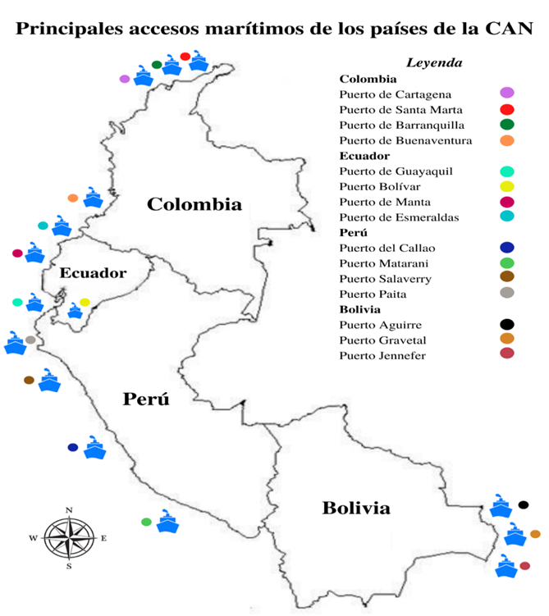
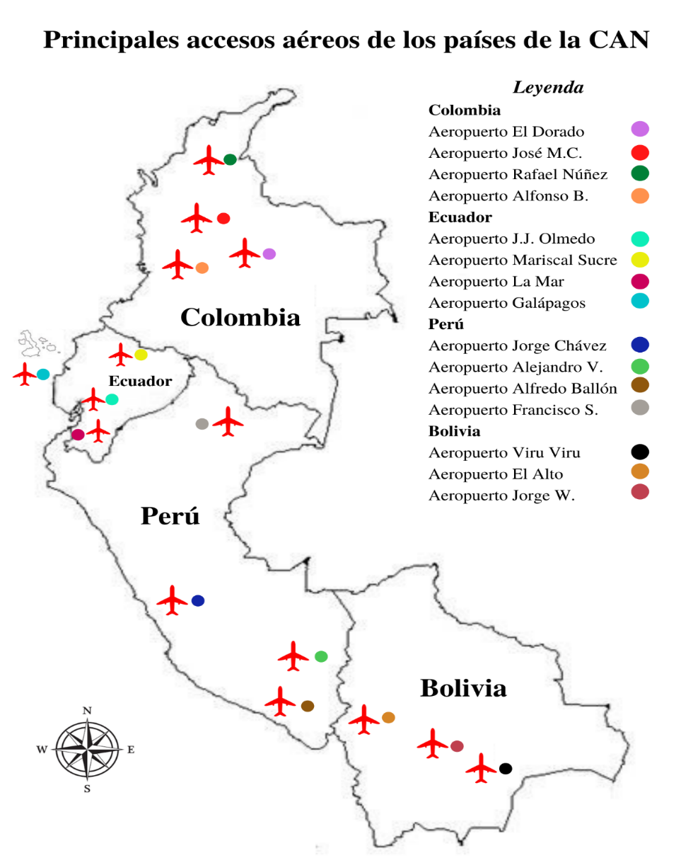
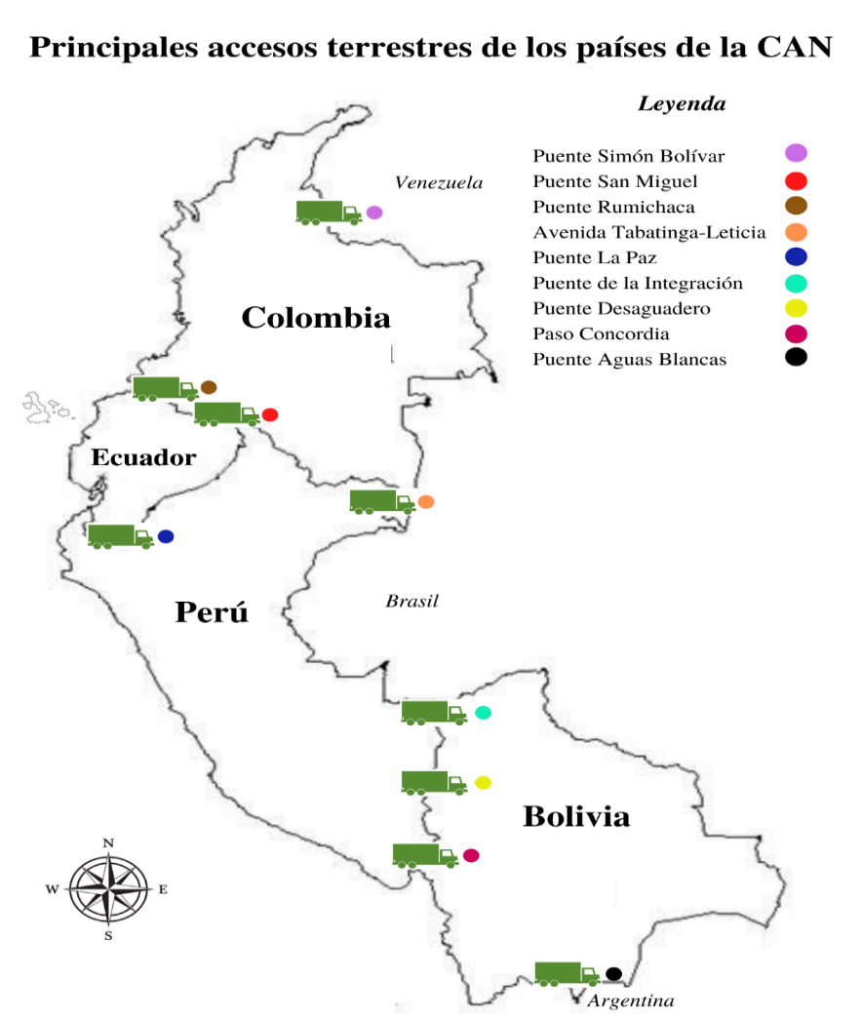
Capítulo III: Perfil Logístico y Evolución de los Indicadores del IDL
Perfil Logístico de los Países Miembros de la CAN

Slide 9
Capítulo III: Perfil Logístico y Evolución de los Indicadores del IDL
Evolución del Desempeño Logístico
(Banco Mundial, 2018)

Slide 10
Capítulo III: Perfil Logístico y Evolución de los Indicadores del IDL
Evolución del Desempeño Logístico
(Banco Mundial, 2018)

Slide 11
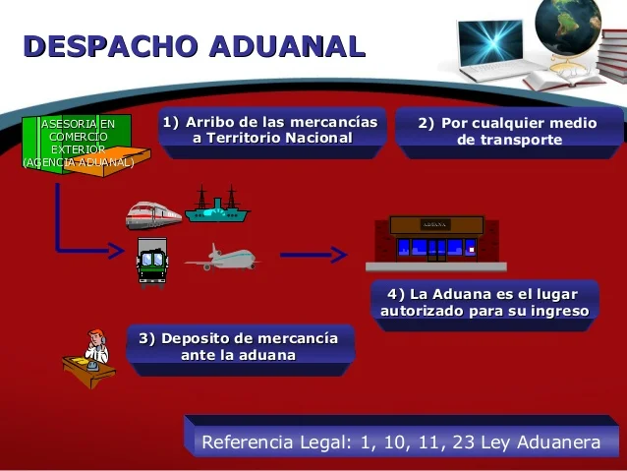
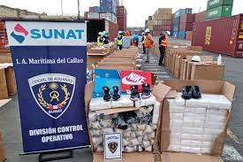


Capítulo IV
Aplicación del Análisis de la Varianza ANOVA
Análisis de la Varianza ANOVA
Resultados del Modelo

Slide 12



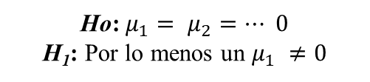
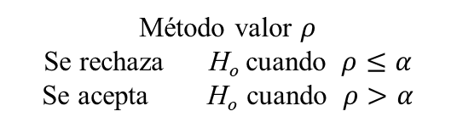
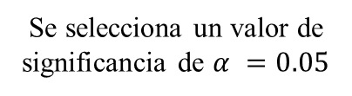
Capítulo IV: Aplicación del Análisis de la Varianza ANOVA
Análisis de la Varianza ANOVA
Probar si dos o más poblaciones tienen la misma media.
Comprobar si una de las variables independientes (componentes del IDL), se relaciona con la variable dependiente (IDL)
Hipótesis Nula y Alternativa
Ho:$μ_{1}= μ_{2}=… 0$
H₁: Por lo menos un $μ_{1} ≠0$
Nivel de Significancia
Se selecciona un valor de significancia de $α =0.05$
Regresión Lineal Múltiple
Regresión Lineal Stepwise
ANOVA
Método valor $ρ$
Se rechaza H_{o} cuando $ρ≤α$
Se acepta H_{o} cuando $ρ>α$
Regla de Decisión
Determinar una relación entre dos o más variables.
Identificar el indicador con mayor deficiencia del IDL.
Se excluye las variables que no son estadísticamente significativas y se obtiene la variable con un mayor grado de relación.
(Lind et al., 2019)

Slide 13
Capítulo IV: Aplicación del Análisis de la Varianza ANOVA
Resultados del Modelo
Deficiencia en la plataforma informática
Resultados en Colombia
DIAN
profit
expand
Contrabando
Eficiencia del despacho aduanero
Tiempos elevados
Fast market share
Costos elevados en servicios logísticos

Slide 14
Capítulo IV: Aplicación del Análisis de la Varianza ANOVA
Resultados del Modelo
Resultados en Ecuador
Eliminación total del costo del transporte para la base imponible y cálculo de tributos al comercio exterior.
Logística de retorno.
Facilidad para coordinar embarques a precios competitivos
SENAE
Falta de cultura tributaria.
Escaso conocimiento del sistema aduanero.
Contrabando.
Crisis de transporte marítimo.

Slide 15




Capítulo IV: Aplicación del Análisis de la Varianza ANOVA
Resultados del Modelo
Resultados en Perú
Falta de coordinación entre el SUNAT y otras entidades.
Procedimientos de forma tradicional.
No existen métodos alterativos de control.
Eficiencia del despacho aduanero
Deficiencias de infraestructura.
Inconvenientes en el acceso a puerto del Callao.
Elevados costos para el traslado de contenedores.

Slide 16

Capítulo IV: Aplicación del Análisis de la Varianza ANOVA
Resultados del Modelo
Resultados en Bolivia
Ubicación geográfica
Aduana Nacional (AN)
País sin litoral
Retrasos en procedimientos
Falta de organización
Plazo de entrega de importaciones
Excesivos costos logísticos
Desfases en la llegada
Costos de transporte elevados
Brecha de infraestructura
Desafíos tecnológicos
Falta de sistemas de gestión del transporte
Limitado flujo de carga fluvial
Servicios logísticos sin valor agregado
Dragado
Empresas de servicios logísticos sin encargados del área
Falta de capacidad

Slide 17

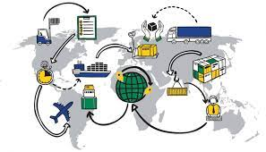
Capítulo V
Aplicación del Coeficiente de Correlación de Pearson entre el IDL y Exportaciones
Modelo de Correlación de Pearson
Resultados del Modelo

Slide 18



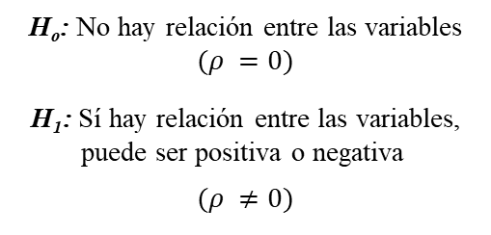
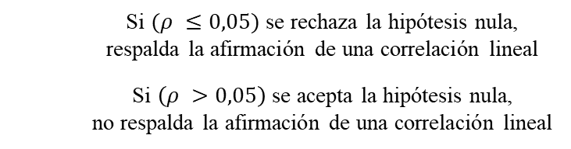
Capítulo V: Aplicación del Coeficiente de Correlación de Pearson entre el IDL y Exportaciones
Modelo de Correlación de Pearson
Relación entre dos variables
(IDL y Exportaciones)
Correlación positiva: directamente proporcional
Correlación negativa: inversamente proporcional
Escala
Prueba de Hipótesis
Regla de decisión
Nivel de correlación | Intervalo
Correlación positiva perfecta | 1.00
Correlación positiva fuerte
Correlación positiva moderada | .50
Correlación positiva débil
No hay correlación | 0
Correlación negativa débil
Correlación negativa moderada | -.50
Correlación negativa fuerte
Correlación negativa perfecta | -1.00
H_{o}: No hay relación entre las variables $(ρ =0)$
H₁: Sí hay relación entre las variables, puede ser positiva o negativa
$$(ρ ≠0)$$
Si $(ρ ≤0,05)$ se rechaza la hipótesis nula, respalda la afirmación de una correlación lineal
Si $\left(ρ >0,05\right)$ se acepta la hipótesis nula,
no respalda la afirmación de una correlación lineal
Correlación
positiva
Correlación
negativa
(Lind et al., 2019)

Slide 19
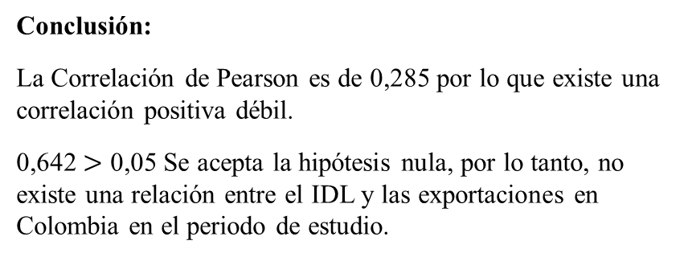
Capítulo V: Aplicación del Coeficiente de Correlación de Pearson entre el IDL y Exportaciones
Resultados del Modelo
Resultados en Colombia
Desempeño Logístico
Inversión en la infraestructura
Exportaciones
Incremento del 58%
Plan Vallejo Exprés
Impulsar el transporte multimodal
Marco legal íntegro
Decreto 360 de 2021 (Crisis sanitaria)
Programa Fábricas de Internacionalización
Hub de servicios
mercado de Medio Oriente (Expo Dubái)
Conclusión:
La Correlación de Pearson es de 0,285 por lo que existe una correlación positiva débil.
0,642 $>$ 0,05 Se acepta la hipótesis nula, por lo tanto, no existe una relación entre el IDL y las exportaciones en Colombia en el periodo de estudio.

Slide 20
Capítulo V: Aplicación del Coeficiente de Correlación de Pearson entre el IDL y Exportaciones
Resultados y análisis del Modelo
Desempeño Logístico
Inversiones destinadas a mejorar la infraestructura logística
Hoja de Ruta del Sector Logístico
Programa de Infraestructura Logística
Exportaciones
Aumento del 31,3%
Incursionar en mercados internacionales
Acuerdos comerciales
Programa Exportando
Programa Exporta Fácil
Resultados en Ecuador
Conclusión:
La Correlación de Pearson es de -0,292 por lo que existe una correlación negativa débil.
0,634 > 0,05 Se acepta la hipótesis nula, por lo tanto no existe una relación entre el IDL y las exportaciones en Ecuador en el periodo de estudio.

Slide 21
Capítulo V: Aplicación del Coeficiente de Correlación de Pearson entre el IDL y Exportaciones
Desempeño Logístico
Inversiones en el sistema vial.
Ampliación del muelle de puerto Paita.
Exportaciones
Aumento de producción de productos nacionales.
VUCE 2.0.
Componente Portuario.
Sistema digital para importaciones y exportaciones.
Programa de Apoyo a la Internacionalización.
Emprendimiento exportador.
Programa de Seguro de Crédito a la Exportación
Resultados del Modelo
Resultados en Perú
Conclusión:
La Correlación de Pearson es de -0,216 por lo que existe una correlación negativa débil.
0,727 > 0,05 Se acepta la hipótesis nula, por lo tanto no existe una relación entre el IDL y las exportaciones en Perú en el periodo de estudio.

Slide 22
Capítulo V: Aplicación del Coeficiente de Correlación de Pearson entre el IDL y Exportaciones
Resultados del Modelo
Resultados en Bolivia
Resultados Bolivia
Desempeño Logístico
Instalación de mesas de diálogo acerca de la situación logística.
Inversiones en infraestructura de carreteras.
Plan de Conservación vial.
Desarrollo Integral de puerto Busch.
Priorizar el funcionamiento de la VUCEB.
Exportaciones
Implementación de ferias virtuales
“Para volver a crecer”.
Creación de la agencia ProExport.
Red de agentes comerciales en el extranjero.
Conclusión:
La Correlación de Pearson es de 0,582 por lo que existe una correlación positiva fuerte.
0,304 > 0,05 Se acepta la hipótesis nula, por lo tanto no existe una relación entre el IDL y las exportaciones en Bolivia en el periodo de estudio.

Slide 23
Conclusiones
Sobre el Perfil Logístico de los Países Miembros de la CAN
Acceso marítimo
Colombia, Ecuador y Perú tienen buenas condiciones geográficas y proximidad a la costa Pacífica.
Acceso aéreo
Tráfico doméstico y transporte de carga
Políticas de sostenibilidad, responsabilidad social y uso de las tecnologías de la información.
Acceso terrestre
Incentiva la comunicación con el resto de países e impulsa la actividad económica.
Existe una brecha de infraestructura vial.
Se requiere optimizar los procesos de los centros de control fronterizo.
Sobre la Evolución del Desempeño Logístico
El país con el rendimiento más bajo es Bolivia, debido a que presenta avances mínimos en su desempeño a lo largo de los años de estudio.
Colombia y Ecuador mantienen calificaciones similares durante los últimos años.
Perú lidera en la mayoría de los indicadores con promedios más elevados.
Bolivia tiene acceso de forma indirecta.
Existen deficiencias en la calidad de infraestructura que impiden el ingreso de embarcaciones de grandes dimensiones.
Operaciones se desarrollan de manera ágil y accesible.
Permite el traslado de personas y mercancías de gran volumen con un costo menor.
Objetivo Específico 1
Analizar el perfil logístico y la evolución de los indicadores del Índice de Desempeño Logístico de los países miembros de la CAN durante el período 2010-2018.

Slide 24
Conclusiones
Objetivo Específico 2
Ecuador
Indicador con menor puntaje:
nivel de significancia del 0,939
Colombia
Indicador con menor puntaje: nivel de significancia del 0,916
Perú
Indicador con menor puntaje: nivel de significancia del 0,791
3
2
4
Identificar el indicador con menor ponderación del Índice de Desempeño Logístico de cada uno de los países miembros de la CAN, mediante la aplicación del método ANOVA
ANOVA
Índice de Desempeño Logístico está relacionado con cada uno de sus componentes
Bolivia
Indicador con menor puntaje:
nivel de significancia del 0,921
1
5

Slide 25
Conclusiones
Objetivo Específico 3
No existe una correlación entre el IDL y las exportaciones de la CAN, debido al alto nivel de significancia de los casos.
1
Describir la relación entre el IDL y las exportaciones totales de los países miembros de la CAN durante el período 2010-2018.
El incremento o disminución del IDL y las exportaciones, no está asociada obligatoriamente a la causalidad, sino más bien se debe a una tercera variable externa.
2
3
Son variables independientes.

Slide 26
Conclusiones
Sobre la proposición
Se concluye que no existe una relación directamente proporcional entre el IDL y las exportaciones de Colombia, Ecuador, Perú y Bolivia entre los años 2010-2018.
Su nivel de significancia es mayor a 0,05.
El coeficiente de Correlación de Pearson no indica una causalidad entre variables, sino más bien puede estar afectado por terceras variables.
La relación entre el Índice de Desempeño Logístico y las exportaciones de los países miembros de la Comunidad Andina de Naciones (CAN) durante el período 2010 - 2018, es directamente proporcional.

Slide 27
Recomendaciones
Situación 1: Existen grandes deficiencias en la infraestructura portuaria y terrestre lo que impide el tráfico óptimo de mercancías.
Solución: Las autoridades y empresas deberían designar más capital para refacciones de puertos.
Solución: Los Ministerios de Transporte deben priorizar el mantenimiento de la red vial.
Solución: Las autoridades aduaneras y demás empresas podrían fortalecer alianzas estratégicas para mejorar la seguridad de sus sistemas.
Situación 2: Vulnerabilidad en las bases de datos de las diferentes herramientas informáticos.

Slide 28
Recomendaciones
Situación 3: Elevados costos de transporte marítimo internacional.
Solución: Las agencias de transporte pueden crear el servicio de bolsas de carga.
Situación 4: Incumplimientos en los plazos de entrega de mercancías.
Solución: Las agencias navieras de transporte podrían implementar mecanismo de localización, precintos electrónicos, monitoreo mediante imágenes satelitales en vivo.
Situación 5: Irregularidades aduaneras en los accesos fronterizos.
Solución: Las administraciones aduaneras podrían fomentar la integración de los controles fronterizos.

Slide 29

“La línea divisoria entre el orden y el desorden radica en la logística”
SUN TZU
Estratega militar, filósofo y creador del libro
“El arte de la guerra”
MUCHAS GRACIAS

